Slide 1
ICT導入モデル事業の 使用効果についての報告
株式会社WAGO
就労継続支援B型事業所
ARCH

Slide 2
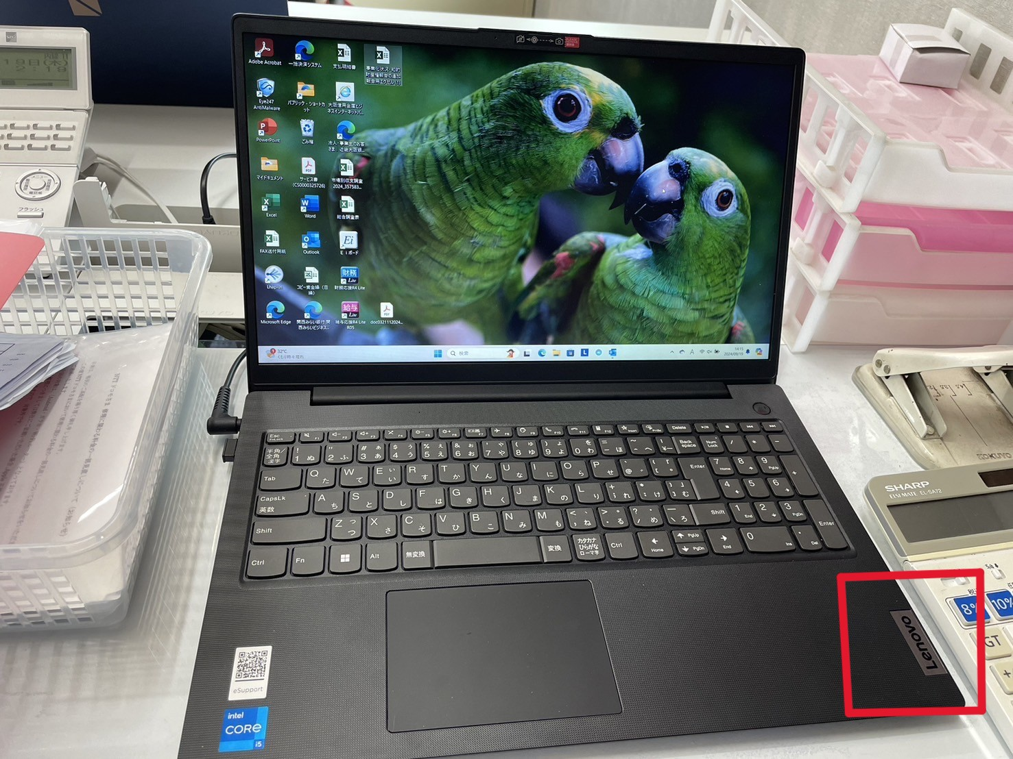
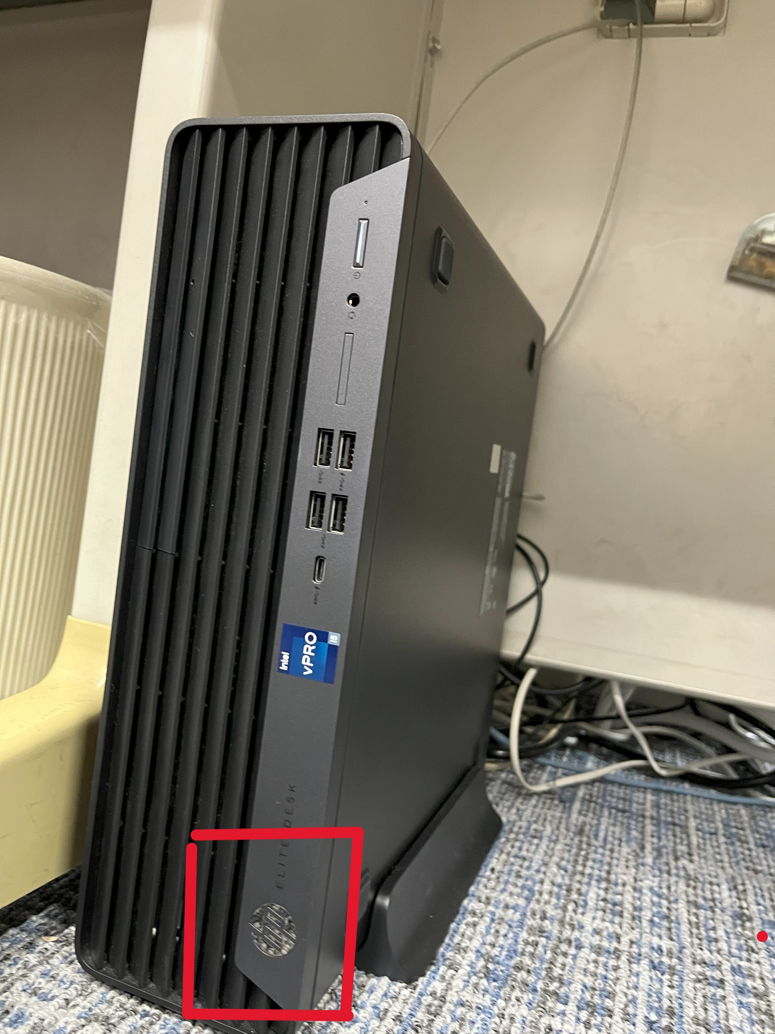
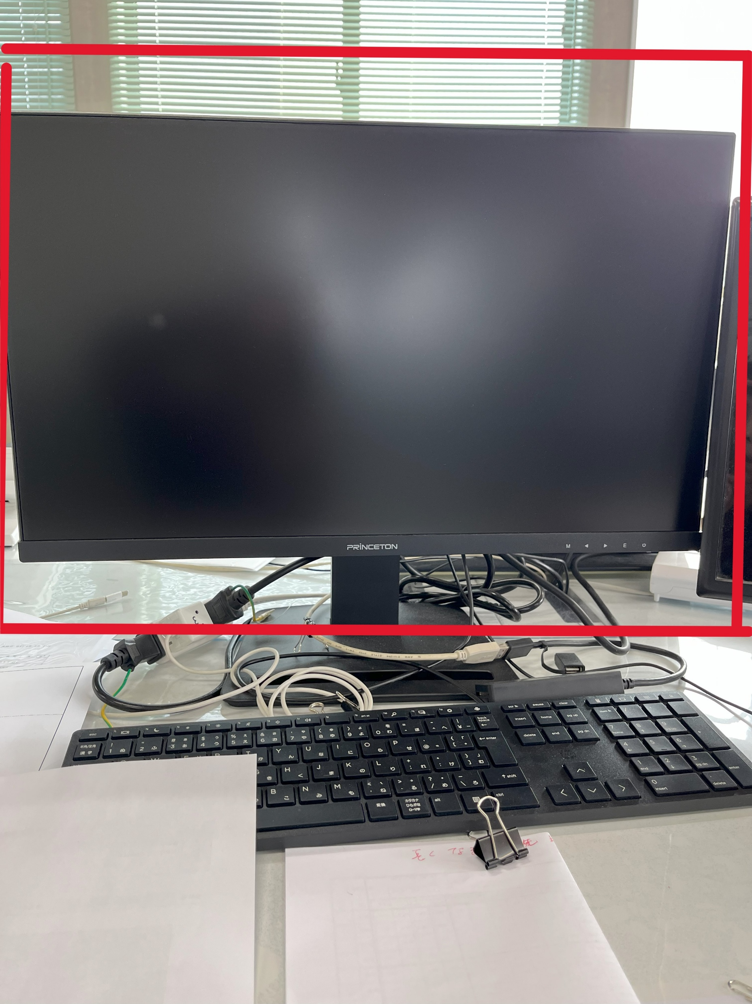
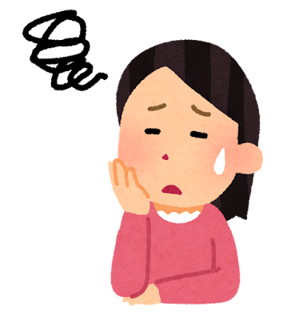
障がい福祉分野のICT導入モデル事業（令和5年度補正予算分）
導入前の問題点
【法人名】株式会社WAGO
【事業所名】ARCH
【提供サービス】就労継続支援B型事業所
導入機器等の内容
デスクトップパソコン：3台
ノートパソコン：1台
ソフトウェア（記録・請求・勤怠管理・シフト表作成等に利用）
➪Office h＆b 2021 2ライセンス版
導入の理由（抱えていた課題）
ご利用者様の面談記録等、日々の内容を記録する書類が二重記録などになりやすく、手書きだと非効率である。二重記録になる事により、ファイルの種類も増え、紙ベースでの管理の手間が増える。
担当によって、作業の進め方が異なっている場合や、判断つかない書類が滞留する傾向にあるため、画像での保管などデジタル処理を進める必要がある。

Slide 3
障がい福祉分野のICT導入モデル事業（令和5年度補正予算分）
ICTの導入効果①
【法人名】株式会社WAGO
【事業所名】ARCH
【提供サービス】就労継続支援B型事業所
導入の効果①
業務においてスタッフ全員がICT機器を日々使用する事が前提の業務内容へ移行する為に、端末台数を増設し、“いつでも誰でも使える”環境作りを行った。データをクラウドサーバーで保管する事にした為、データの閲覧がスムーズに行える様になった。
年間業務時間削減率：「事業報告書より抜粋」37.9％
→パソコンの台数が増えた事で順番待ちが解消されました。
費用縮減額： 「事業報告書より抜粋」12000/月(円)
→お互いの仕事が『見える化』することによって、過剰なコミュニケーションや確認作業の重複が不要となりスピード感をもった作業が可能と
なりました。

Slide 4
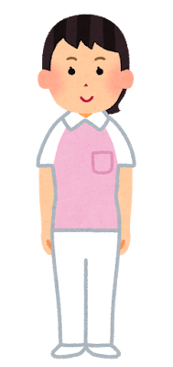
障がい福祉分野のICT導入モデル事業（令和5年度補正予算分）
ICTの導入効果②
【法人名】株式会社WAGO
【事業所名】ARCH
【提供サービス】就労継続支援B型事業所
導入の効果②
ICT機器の導入により確保された時間の活用内容
・残業の軽減
・研修時間の充実
・ミーティングの時間の確保
・口頭での伝達の最少化 等
職員の声
〈良かった点〉
お互いの仕事が『見える化』することによって、過剰なコミュニケーションや
確認作業の重複が不要となりスピード感をもった作業が可能となり、スタッフ一人ひとりのストレス軽減に繋がっている。端末台数が増えた事により、クラウド
サーバーデータへの活用率が上がった。
〈他に導入したい機器等とその理由〉
タブレット端末 作業内容を動画で撮影し保存する為

